Slide 1
IROP 2021 - 2027
Martina Fišerová
Řídicí orgán IROP
22. 4. 2021

Slide 2
Implementační struktura IROP 2021-2027
Řídicí orgán IROP - Ministerstvo pro místní rozvoj
Zprostředkující subjekt - Centrum pro regionální rozvoj České republiky
Nositelé integrovaných strategií ITI a CLLD

Slide 3
Připravované nástroje
Obecně
Max. 30 % alokace v IROP na integrované nástroje
Eliminace překryvů mezi nástroji územní dimenze a individuálními projekty
Implementace obdobná aktuálnímu procesu IPRÚ – v roli nositele posuzování souladu projektového záměru s integrovanou strategií
CLLD
Samostatný SC 5.1 IROP
Větší důraz na animační činnost a na přípravu projektů v území
ITI
Pouze nástroj ITI, stávající IPRÚ nově v roli ITI
ITI bude vykonávat pouze roli nositele, bez zapojení ZS ITI
Součástí strategie již stěžejní strategické projekty
Vyčleněná alokace v SC IROP (kromě silnic, IZS a zdravotnictví)

Slide 4
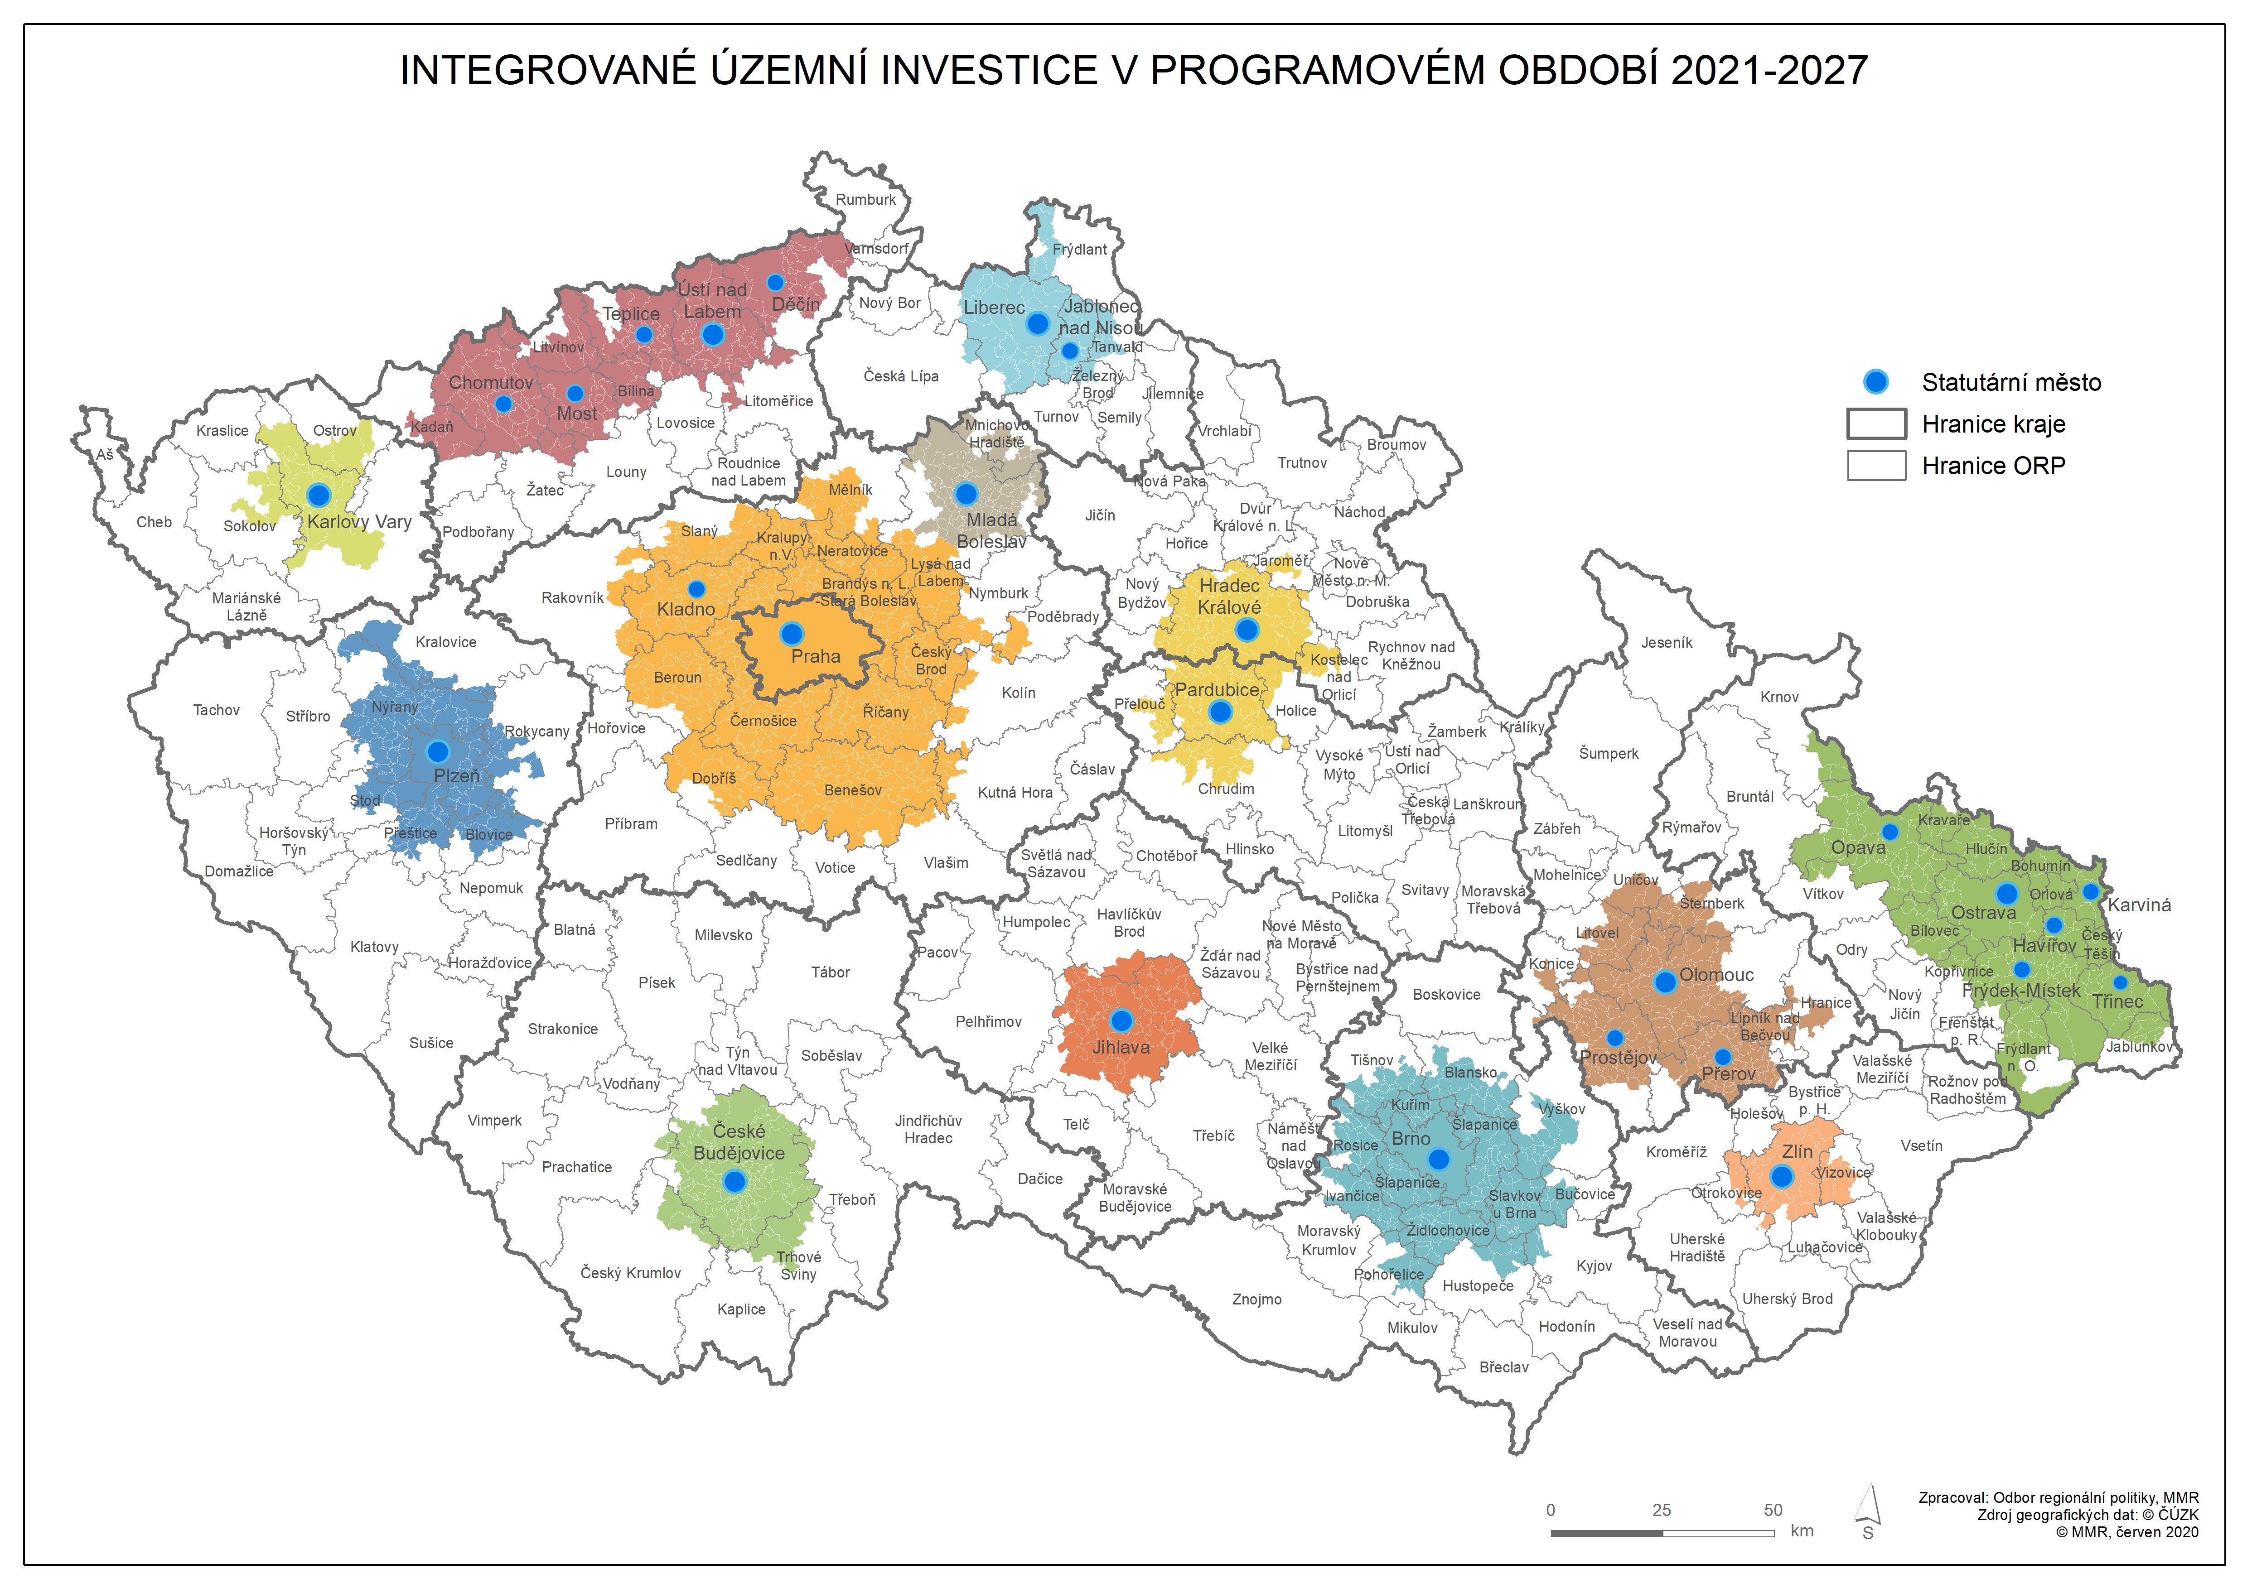

Slide 5
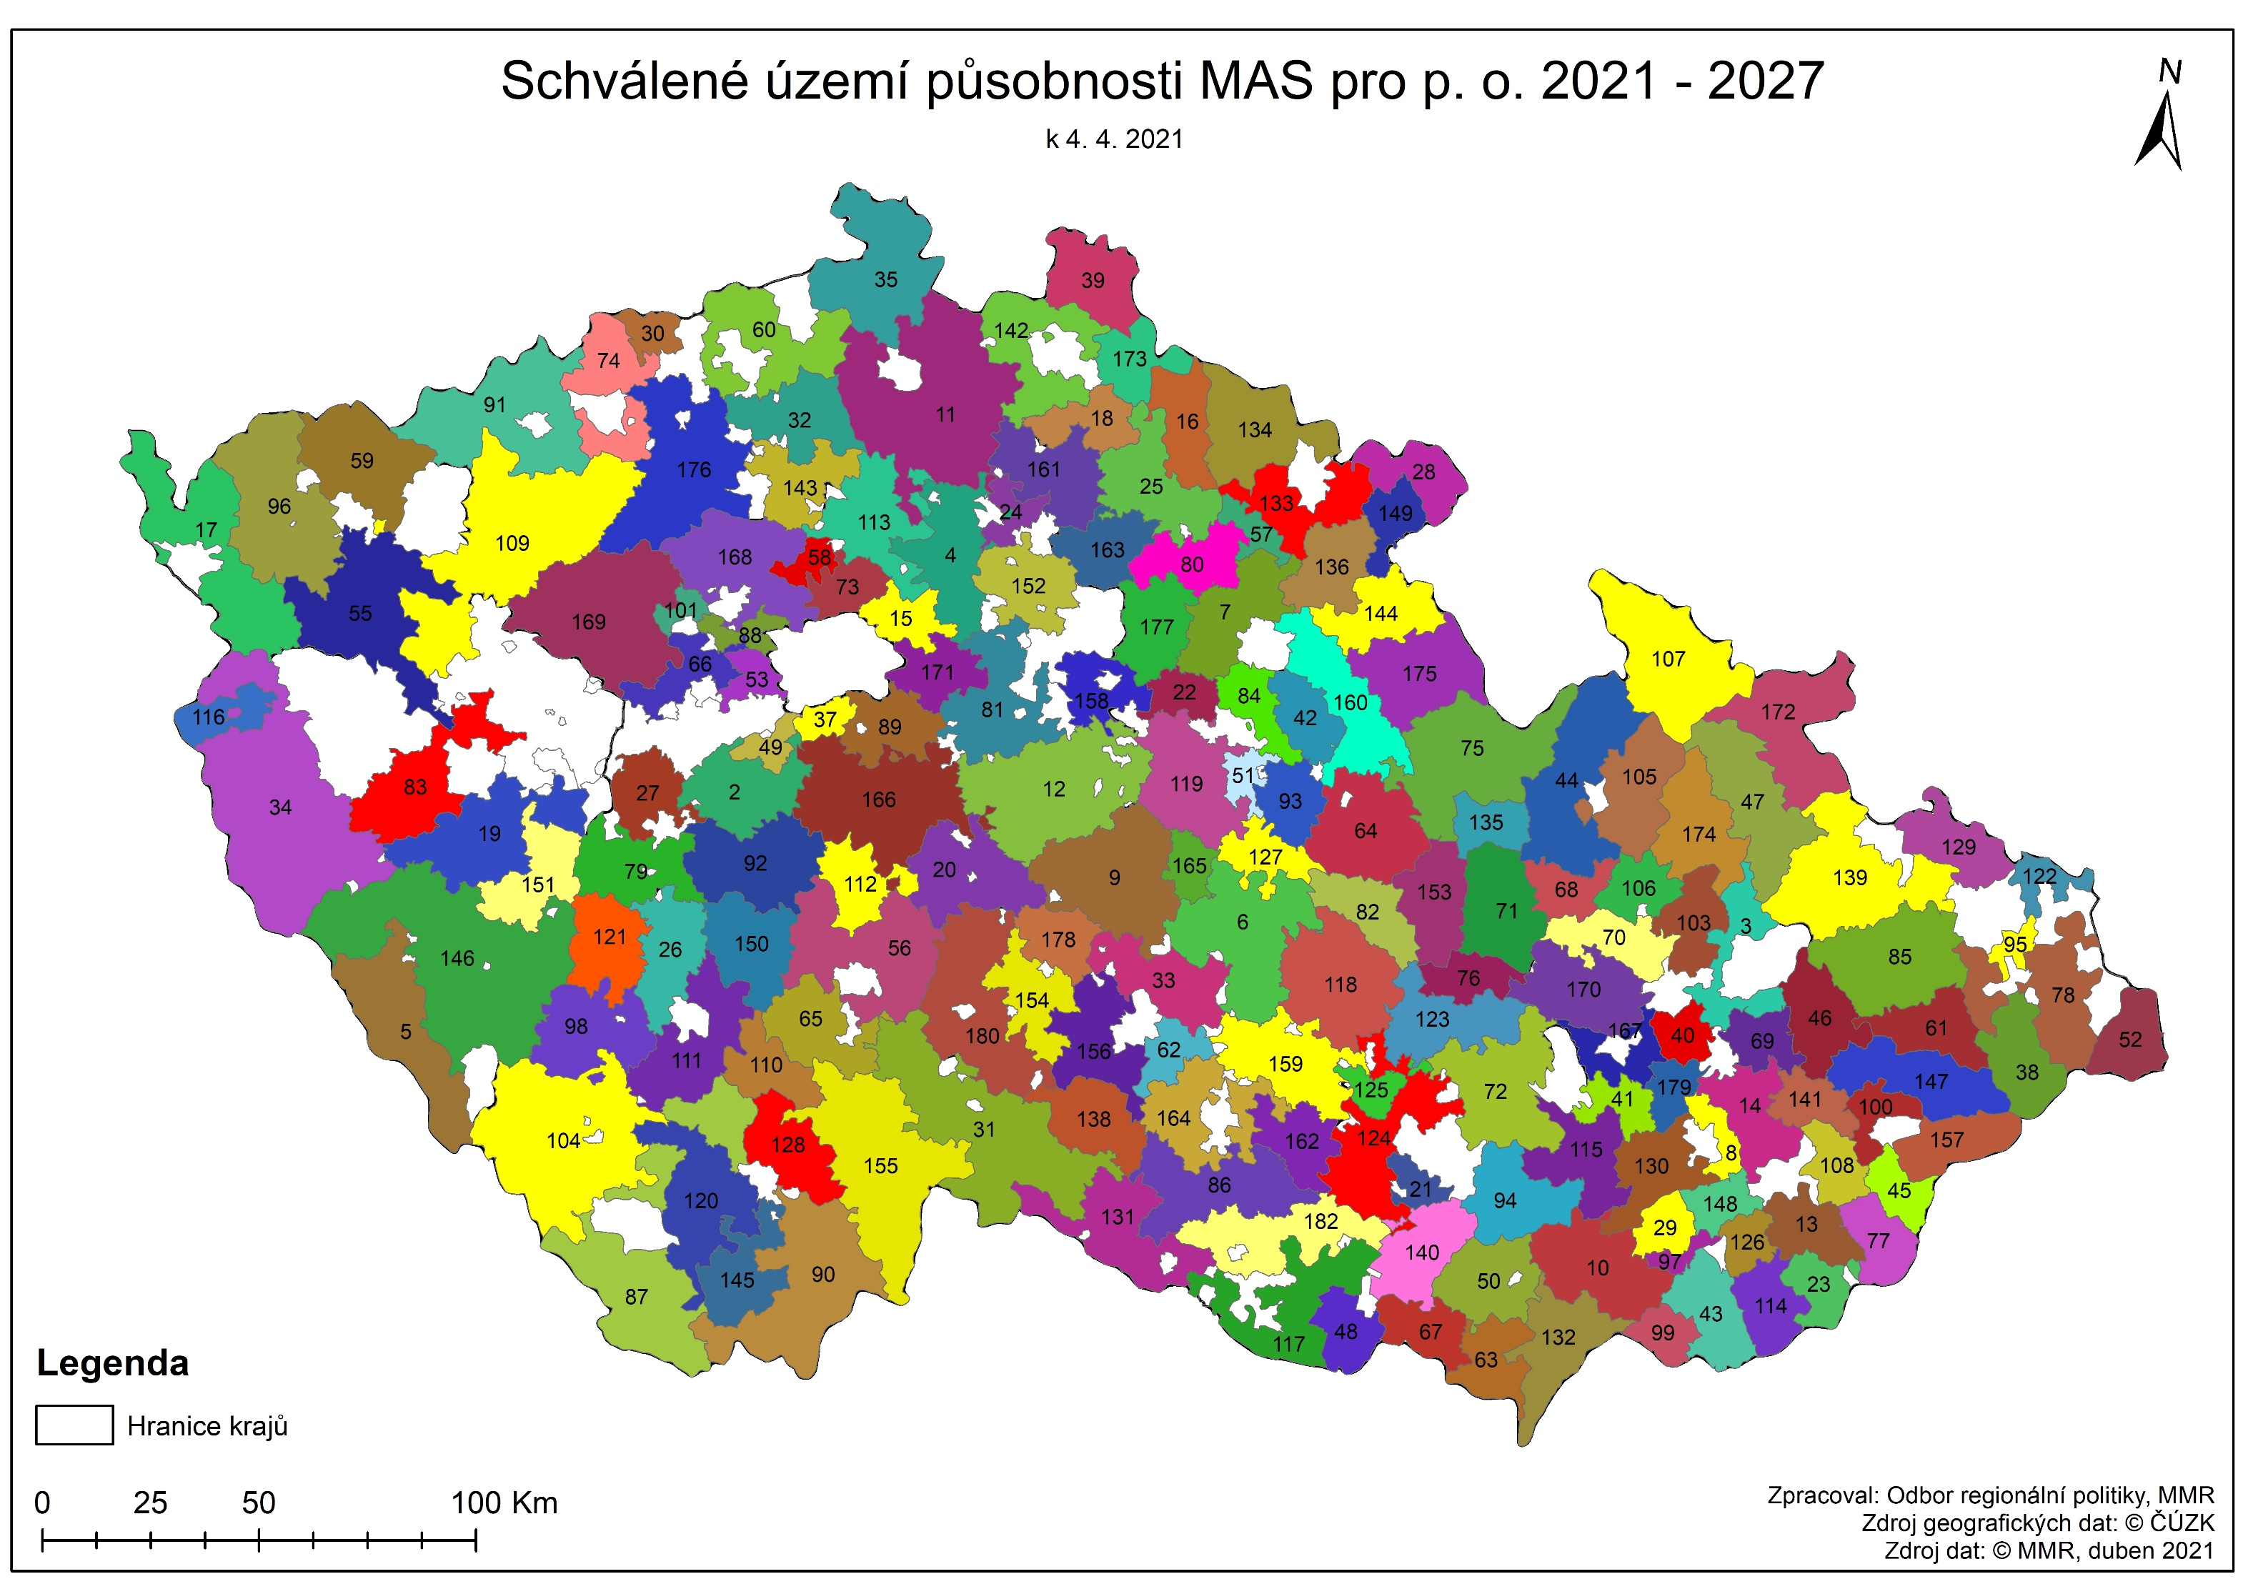

Slide 6
Připravované nástroje
KPSV +
Koordinovaný přístup k sociálnímu vyloučení 2021+
Koordinuje Agentura pro sociální začleňování
Zapojené programy - OPZ+, OP JAK, IROP
IROP – sociální služby, sociální bydlení, základní školy
Opět vyčleněná alokace ve vyhlášených výzvách IROP
RAP
Regionální akční plány jen v IROP
Primárně krajská témata
Silnice II. třídy, střední školství, zdravotnická záchranná služba, deinstitucionalizace sociálních služeb
RAP schválen Regionální stálou konferencí
Výzva IROP s alokací po krajích podle jasného klíče

Slide 7
Kategorie regionů a nové míry spolufinancování
Kategorie regionů (NUTS II, kraje) | 2014 - 2020 | 2014 - 2020 CLLD | 2021 - 2027 | 2021 – 2027 CLLD
Více rozvinuté regiony Praha | 50 % | - | 40 % | -
Přechodové regiony (nové) Střední Čechy – Středočeský kraj Jihozápad – Plzeňský, Jihočeský kraj Jihovýchod – Jihomoravský kraj, Kraj Vysočina | 85 % | 95 % | 70 % (původní návrh EK 55 %) | 80%
Méně rozvinuté regiony Severozápad – Ústecký a Karlovarský kraj Severovýchod – Pardubický, Liberecký a Královéhradecký kraj Moravskoslezsko – Moravskoslezský kraj Střední Morava – Olomoucký a Zlínský kraj | 85 % | 95 % | 85 % (původní návrh EK 70 %) | 95%

Slide 8
Změny ve srovnání s IROP 2014 - 2020
Nová témata v IROP
Regenerace veřejných prostranství obcí a měst
Veřejná infrastruktura pro cestovní ruch
Jiné dílčí aktivity např. ve zdravotnictví
Širší možnosti pro CLLD
Co v IROP nebude
Zateplování bytových domů (MŽP – Nová Zelená úsporám)
Územní plánování (národní dotace + OPŽP)
Komunitní centra (Společná zemědělská politika)
Sociální podnikání (OPZ+)
Režijní a animační výdaje MAS (OPTP)

Slide 9
Alokace specifických cílů IROP
Specifický cíl | EFFR v Kč
SC 1.1 eGovernment | 15 184 161 356 Kč
SC 2.1 Čistá mobilita | 14 853 240 376 Kč
SC 2.2 Veřejná prostranství | 17 440 024 706 Kč
SC 2.3 IZS | 9 401 359 240 Kč
SC 3.1 Silnice | 12 844 134 784 Kč
SC 4.1 Vzdělávání | 15 047 921 902 Kč
SC 4.2 Sociální infrastruktura | 9 679 604 844 Kč
SC 4.3 Zdravotnictví | 10 232 104 870 Kč
SC 4.4 Kulturní dědictví a cestovní ruch | 9 449 982 490 Kč
SC 5.1 CLLD | 8 523 834 930 Kč

Slide 10
Alokace aktivit v IROP
SC | Aktivita | % | EFRR v Kč
SC 4.1 | MŠ | 25,0% | 3 761 980 476 Kč
SC 4.1 | ZŠ | 43,0% | 6 470 606 418 Kč
SC 4.1 | SŠ | 22,0% | 3 310 542 818 Kč
SC 4.1 | neformální, zájmové vzděl. | 5,0% | 752 396 095 Kč
SC 4.1 | speciální školství | 5,0% | 752 396 095 Kč
SC 4.2 | sociální bydlení | 30,0% | 2 903 881 453 Kč
SC 4.2 | sociální služby | 70,0% | 6 775 723 391 Kč
SC 4.3 | paliativní a hospicová péče | 6,0% | 613 926 292 Kč
SC 4.4 | památky | 40,0% | 3 779 992 996 Kč
SC 4.4 | cestovní ruch | 15,0% | 1 417 497 374 Kč

Slide 11
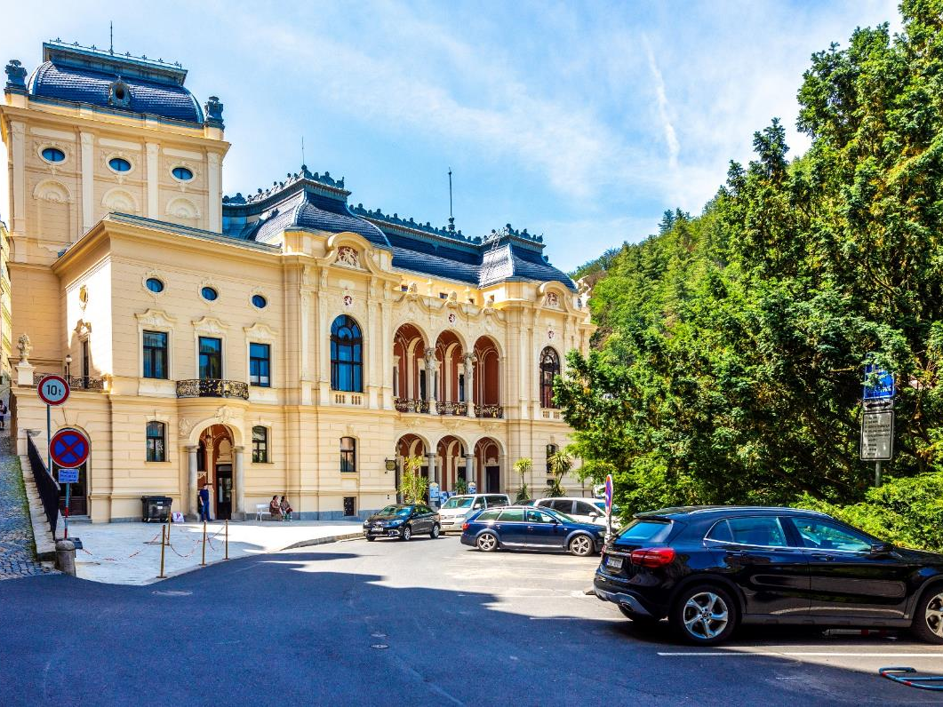
Kulturní dědictví a cestovní ruch

Slide 12
Specifický cíl 4.4 Kulturní dědictví a cestovní ruch
Památky:
národní kulturní památky a památky z Indikativního seznamu UNESCO (individuální projekty)
národní kulturní památky, kulturní památky a památky z Indikativního seznamu UNESCO (projekty ITI)
Příklady: Revitalizace památek, expozice, depozitáře, návštěvnická centra, technické zázemí, restaurování, ochrana a zabezpečení, restaurování, revitalizace, parky u památek, parkoviště
Krajská, státní a obecní muzea
Knihovny vykonávající regionální funkce a základní knihovny se specializovaným knihovním fondem

Slide 13
Specifický cíl 4.4 Kulturní dědictví a cestovní ruch
Veřejná infrastruktura udržitelného cestovního ruchu
Nepodnikatelská/nezisková infrastruktura sloužící návštěvníkům a rezidentům
Příklady: Doprovodná infrastruktura cestovního ruchu; turistická informační centra; budování turistických tras a revitalizace sítě značení; naučné stezky, navigační systémy měst a obcí, záchytná parkoviště

Slide 14
Specifický cíl 4.4 Kulturní dědictví a cestovní ruch Klíčové parametry
Individuální projekty i projekty v ITI
Památka musí být po realizaci projektu zpřístupněna veřejnosti
Cestovní ruch – projekt realizován mimo zvláště chráněná území a území soustavy NATURA 2000

Slide 15
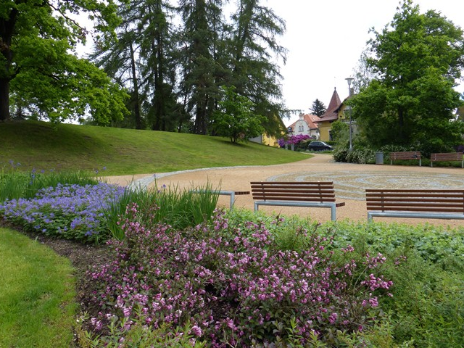
Veřejná prostranství

Slide 16
Specifický cíl 2.2 Revitalizace měst a obcí
Revitalizace veřejných prostranství a budování zelené infrastruktury měst a obcí včetně modernizace technické infrastruktury v řešených veřejných prostranstvích např. parky, náměstí, městské třídy, náplavky, uliční prostory
Příklady: Komplexní revitalizace náměstí nebo návsí, vnitrobloků, veřejně přístupného areálu nemocnice – včetně chytrých laviček, herních prvků
Rozmezí s OPŽP: v OPŽP projekty zaměřeny jen na zeleň, vodní plochy a hospodaření s vodou (bez mobiliáře a komplexních technických úprav); v IROP komplexní projekty – zeleň, voda, podzemní retenční nádrže a propustná dlažba do 30% celkových způsobilých výdajů projektu

Slide 17
Specifický cíl 2.2 Revitalizace měst a obcí Klíčové parametry
Nebudou podporovány projekty izolovaně řešící pouze vegetaci, vodní toky nebo plochy
Realizace projektu vychází z územní studie veřejného prostranství, z urbanistické studie, z regulačního plánu nebo z architektonické soutěže
Realizace i v Praze, využití ITI

Slide 18
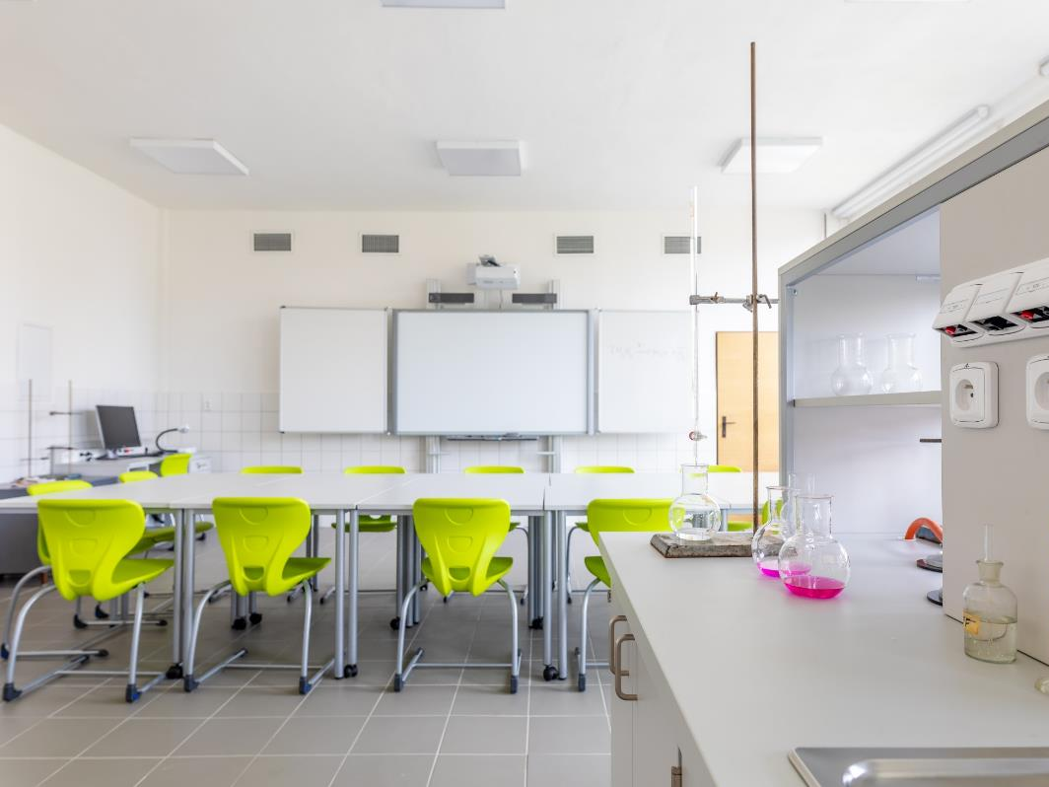
Vzdělávání

Slide 19
Specifický cíl 4.1 Vzdělávací infrastruktura
Mateřské školy
navyšování kapacit mateřských škol (MŠ) na území ORP s jejich nedostatečnou kapacitou
Příklad: Přístavba mateřské školy a úprava zázemí a venkovních prostor
zvyšování kvality podmínek v MŠ s ohledem na zajištění hygienických požadavků (jen pro MŠ s výjimkou od krajské hygienické stanice)
Příklad: Rekonstrukce mateřské školky takovým způsobem, aby nemusela fungovat na základě výjimky krajské hygienické stanice

Slide 20
Specifický cíl 4.1 Vzdělávací infrastruktura
Základní školy
odborné učebny ve vazbě na přírodní vědy, polytechnické vzdělávání, cizí jazyky, práce s digitálními technologiemi; vnitřní konektivita škol, zázemí pro školní družiny a školní kluby
doplňková aktivita: zázemí pro školní poradenské pracoviště, zázemí pro komunitní aktivity při ZŠ, zázemí pro ne/pedagogické i nepedagogické pracovníky škol
Příklad: Přístavba ZŠ – učebny fyziky a chemie; tělocvična a sportovní hřiště; rozvod a zabezpečení internetu v budově školy; modernizace prostor školní družiny

Slide 21
Specifický cíl 4.1 Vzdělávací infrastruktura
Střední a vyšší odborné školy, konzervatoře
vybudování a vybavení odborných učeben SŠ, SŠ/VOŠ, center odborné přípravy a konzervatoří ve vazbě na přírodní vědy, polytechnické vzdělávání, cizí jazyky, práci s digitálními technologiemi pro formální, zájmové a neformální vzdělávání a celoživotní učení
vnitřní konektivita škol
budování zázemí školních klubů pro žáky nižšího stupně víceletých gymnázií
doplňková aktivita:
zázemí pro školní poradenská pracoviště a pro práci s žáky se SVP
budování zázemí pro pedagogické i nepedagogické pracovníky škol vedoucí k vyšší kvalitě vzdělávání ve školách
vnitřní i venkovního zázemí pro komunitní aktivity při SŠ, SŠ/VOŠ a konzervatořích vedoucí k sociální inkluzi

Slide 22
Specifický cíl 4.1 Vzdělávací infrastruktura
Zájmové, neformální a celoživotní vzdělávání – odborné prostory ve vazbě na odborné předměty v zařízeních pro zájmové a neformální vzdělávání a celoživotní učení (např. pro střediska volného času, DDM), vyjma škol zapsaných ve školském rejstříku
Příklad: Technické dílny domu dětí a mládeže
Školská poradenská zařízení, speciální školy a střediska výchovné péče – vybudování, úpravy zázemí
Příklady: Centrum komplexní podpory po studenty se sluchovým postižením při SŠ

Slide 23
Specifický cíl 4.1 Vzdělávací infrastruktura Klíčové parametry
Projekty MŠ, ZŠ a zájmového, neformálního vzdělávání a celoživotního učení musí být v souladu s akčním plánem rozvoje vzdělávání
Projekty středních a speciálních škol musí být v souladu s Regionálním akčním plánem
Žadatelé – NNO musí min. 2 roky před podáním projektu nepřetržitě působit v oblasti vzdělávání nebo asistenčních služeb
Využití ITI a KPSV+; Praha pouze v aktivitě SŠ/VOŠ

Slide 24
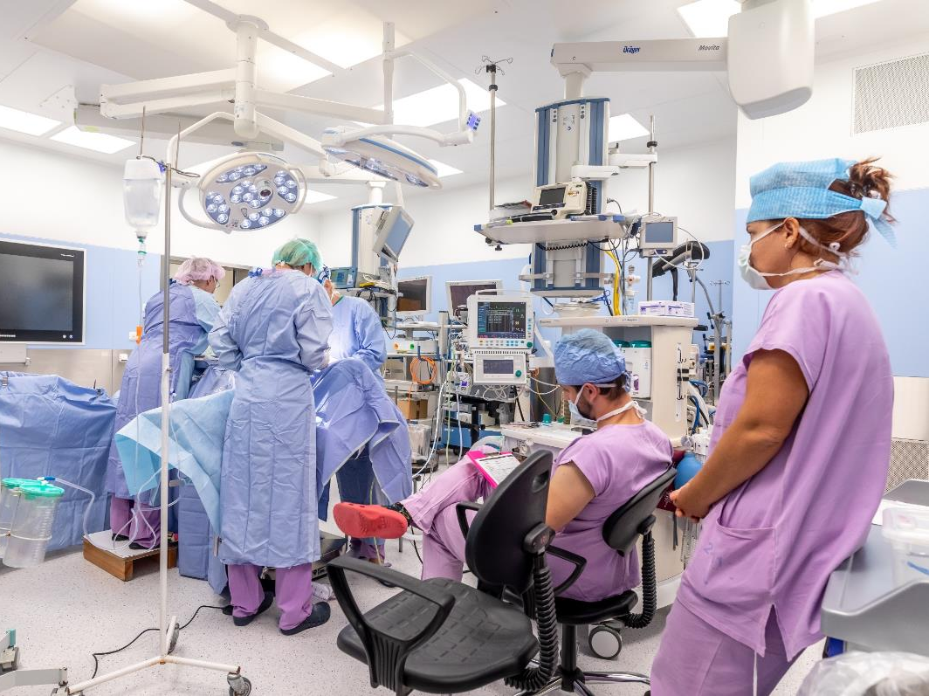
Zdravotnictví

Slide 25
Specifický cíl 4.3 Infrastruktura ve zdravotnictví
Primární péče – vznik a modernizace urgentních příjmů
Příklad: Výstavba krajského urgentního příjmu
Integrovaná péče, integrace zdravotních a sociálních služeb
dostupnost následné a dlouhodobé péče vč. paliativní a hospicové péče
Příklad: Technické vybavení poskytovatelů péče (monitory vitálních funkcí, polohovací elektrická lůžka, zázemí a materiální vybavení mobilních hospicových a paliativních týmů, modernizace lůžkových hospiců a paliativních jednotek ve všeobecných nemocnicích)

Slide 26
Specifický cíl 4.3 Infrastruktura ve zdravotnictví
dostupnost integrované onkologické péče, perinatologické a gerontologické péče ve všeobecných nemocnicích
Příklad: Přístrojové vybavení (polohovací lůžka, rehabilitační pomůcky apod.)
deinstitucionalizace psychiatrické péče
Příklad: Vybudování Centra duševního zdraví komunitního typu
Podpora ochrany veřejného zdraví
rozvoj kapacit zdravotních ústavů, krajských hygienických stanic a klinik infekčních onemocnění

Slide 27
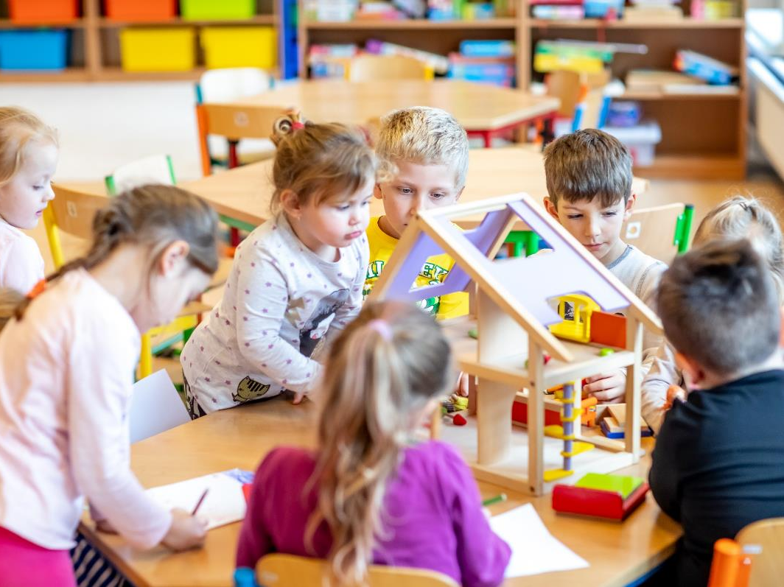
Komunitně vedený místní rozvoj

Slide 28
Specifický cíl 5.1 Komunitně vedený místní rozvoj
Bezpečnost v dopravě
Infrastruktura pro cyklistickou dopravu
Revitalizace veřejných prostranství
Podpora jednotek sboru dobrovolných hasičů
Modernizace mateřských škol a infrastruktury dětských skupin
Základní školy ve vazbě na odborné učebny a učebny neúplných škol
Infrastruktura pro sociální služby
Revitalizace kulturních památek
Revitalizace a vybavení městských a obecních muzeí
Rekonstrukce a vybavení obecních profesionálních knihoven
Veřejná infrastruktura udržitelného cestovního ruchu

Slide 29
Specifický cíl 5.1 Komunitně vedený místní rozvoj Klíčové parametry
Podpora podle kategorie regionů 95 % nebo 80 % z EU
Projekt je realizován na území MAS se schválenou strategií CLLD. Jedná se o venkovské oblasti tvořené správními územími obcí s méně než 25 000 obyvateli.
Projekt musí být v souladu s priority strategie CLLD.

Slide 30
Harmonogram přípravy IROP 2021+
Úkol | Termín | Garant
Alokace operačních programů | březen 2021 | NOK/vláda
Pravidla spolufinancování | duben 2021 | MFČR/vláda
Schválení Obecného nařízení a nařízení k EFRR | květen 2021 | Evropský parlament
Schválení PD IROP vládou | září 2021 | Vláda
Oficiální předložení PD IROP do EK | po schválení vládou | ŘO IROP
Schválení PD IROP 2021-2027 ze strany EK | 4. čtvrtletí 2021 | Evropská komise
PRVNÍ VÝZVY IROP 2021- 2027 | 4. čtvrtletí 2021 | ŘO IROP

Slide 31
Informace o IROP 2021+
www.irop.mmr.cz
KONZULTAČNÍ SERVIS IROP
https://ks.crr.cz/

